Slide 1
BIL | TAJUK | TARIKH | SURATKHABAR
1 | PEMBANGKANG BIMBANG RINGGIT JATUH 3 HARI BERTURUT | 2 OKTOBER 2023 | SINAR HARIAN
2 | RINGGIT DIJANGKA KEKAL RM4.68 HINGGA RM4.69 PADA MINGGU INI | 2 OKTOBER 2023 | SINAR HARIAN
3 | KURANGKAN IMPORT LANGKAH JANGKA PENDEK | 2 OKTOBER 2023 | SINAR HARIAN
4 | RAMAI GOLONGAN M40 AKAN HILANG KUASA BERBELANJA | 2 OKTOBER 2023 | SINAR HARIAN
5 | KE MANA HILANG? | 2 OKTOBER 2023 | BERITA HARIAN
6 | ’PENGILANG ENGGAN BUNGKUS BPT 10KG, HANYA UNTUNG 50 sen’ | 2 OKTOBER 2023 | BERITA HARIAN
7 | ’RASIONALISASI SUBSIDI PERLU DILAKSANA’ | 2 OKTOBER 2023 | BERITA HARIAN
8 | ’PEGAWAI KPKM JARANG TINJAU MASALAH RANTAIAN PENGELUARAN’ | 2 OKTOBER 2023 | BERITA HARIAN
9 | ‘TIADA BELIAN PANIK REDAKAN SITUASI’ | 2 OKTOBER 2023 | BERITA HARIAN
10 | BELANJAWAN 2024 PENENTU MASA HADAPAN EKONOMI DUA DEKAD | 2 OKTOBER 2023 | BERITA HARIAN
11 | 10 KAWASAN CATAT IPU TIDAK SIHAT | 2 OKTOBER 2023 | BERITA HARIAN
12 | PENIAGA DI TERENGGANU, JOHOR SUKAR DAPATKAN GULA BERSUBSIDI | 2 OKTOBER 2023 | BERITA HARIAN
13 | SYOR APUNG HARGA IKUT PASARAN SEMASA ATASI MASALAH BEKALAN | 2 OKTOBER 2023 | BERITA HARIAN
14 | CADANGAN & KRITIKAN KAD SUBSIDI MINYAK | 3 OKTOBER 2023 | SINAR HARIAN
15 | CARI MEKANISME LEBIH MUDAH | 3 OKTOBER 2023 | SINAR HARIAN
16 | ORANG RAMAI CADANG GUNA MyKad | 3 OKTOBER 2023 | SINAR HARIAN
17 | TIADA AKTIVITI LUAR JIKA IPU LEBIH 100 | 3 OKTOBER 2023 | SINAR HARIAN
18 | 11 KAWASAN CATAT IPU TIDAK SIHAT | 3 OKTOBER 2023 | SINAR HARIAN

Slide 2
BIL | TAJUK | TARIKH | SURATKHABAR
19 | EMPAT LANGKAH INTERVERSI TANGANI ISU BERAS | 3 OKTOBER 2023 | SINAR HARIAN
20 | KOS TUNAI HAJI DIANGGAR NAIK 11 PERATUS TAHUN DEPAN | 3 OKTOBER 2023 | SINAR HARIAN
21 | MAHASISWA SANDAR HARAPAN TINGKAT PELUANG KERJA | 3 OKTOBER 2023 | SINAR HARIAN
22 | PIHAK SOROK BERAS DIBERI AMARAN | 3 OKTOBER 2023 | BERITA HARIAN
23 | ISU BEKALAN GULA MASIH BERLARUTAN DI KELANTAN | 3 OKTOBER 2023 | BERITA HARIAN
24 | TANGKAP DALANG SEBENAR - PPIM | 4 OKTOBER 2023 | SINAR HARIAN
25 | KERAJAAN TERUS BANTU RINGANKAN KOS SARA HIDUP RAKYAT | 4 OKTOBER 2023 | BERITA HARIAN
26 | EMPAT LOKALITI REKODKAN BACAAN IPU TAK SIHAT | 4 OKTOBER 2023 | BERITA HARIAN
27 | RANGSANG KREATIVITI TEKNOLOGI BELIA TANGANI ISU ALAM SEKITAR | 4 OKTOBER 2023 | BERITA HARIAN
28 | MSU DINOBAT UNIVERSITI TVET TERBAIK | 4 OKTOBER 2023 | BERITA HARIAN
29 | SPOTCHECKS ON RICE LABEL SWITCHING | 4 OKTOBER 2023 | NEW STRAITS TIMES
30 | ’SCRAPT RICE MONOPOLY IN NEXT 8 YEARS’ | 4 OKTOBER 2023 | NEW STRAITS TIMES
31 | EXPERTS, FOMCA LAUD RICE SUPPLY INTERVENTION MEASURES, BUT CALL-LONG TERM PLANS | 4 OKTOBER 2023 | NEW STRAITS TIMES
32 | ChatGPT’s AI GETS CHATTY WITCH VOICE PROMPTS | 4 OKTOBER 2023 | NEW STRAITS TIMES
33 | ARE YOU SUFFERING FROM FOBO? | 4 OKTOBER 2023 | NEW STRAITS TIMES
34 | PESAWAH KECEWA HARGA PADI SUSUT | 5 OKTOBER 2023 | SINAR HARIAN
35 | EKSPORT BERAS KEPADA ANGGOTA ASEAN | 5 OKTOBER 2023 | SINAR HARIAN
36 | KPT TIDAK LAGI TERUSKAN DISKAUN BAYARAN BALIK PINJAMAN PTPTN | 5 OKTOBER 2023 | BERITA HARIAN
37 | ASEAN UTAMAKAN EKSPORT MAKANAN KE NEGARA ANGGOTA | 6 OKTOBER 2023 | BERITA HARIAN
38 | PERMOHONAN MASUK TVET MENERUSI SALURAN TUNGGAL | 6 OKTOBER 2023 | BERITA HARIAN

Slide 3
BIL | TAJUK | TARIKH | SURATKHABAR
39 | KERAJAAN PERLU PERANCANGAN JELAS ATASI CABARAN TEKNOLOGI AI | 6 OKTOBER 2023 | BERITA HARIAN
40 | SUBSIDI NEGARA CECAH RM81 BILION | 6 OKTOBER 2023 | SINAR HARIAN
41 | PENDIDIKAN DALAM TALIAN HAKIS ADAB, DISIPLIN PENUNTUT | 9 OKTOBER 2023 | BERITA HARIAN
42 | IPT TAWAR JURUSAN IKUT SENARAI PERMOHONAN | 9 OKTOBER 2023 | BERITA HARIAN
43 | IPT TAWAR JURUSAN IKUT SENARAI PERMOHONAN..SAMBUNGAN.. | 9 OKTOBER 2023 | BERITA HARIAN
44 | CONTOHI SIKAP POSITIF RAKYAT JEPUN BINA NEGARA | 10 OKTOBER 2023 | BERITA HARIAN
45 | SEBARKAN ILMU BERMANFAAT DEMI KESEJAHTERAAN MASYARAKAT | 11 OKTOBER 2023 | BERITA HARIAN
46 | PELBAGAIKAN INOVASI TINGKAT EKONOMI PENOREH GETAH | 11 OKTOBER 2023 | BERITA HARIAN
47 | KPM PERKASA, MARTABATKAN BAHASA MELAYU | 13 OKTOBER 2023 | BERITA HARIAN
48 | PERKASA STEM LAHIR TENAGA MAHIR BERDEPAN REVOLUSI INDUSTRI 5.0 | 13 OKTOBER 2023 | BERITA HARIAN
49 | ’PEMERIKSAAN BERKALA,PERATURAN LEBIH KERAS ELAK SOROK BERAS | 16 OKTOBER 2023 | BERITA HARIAN
50 | NAIK TARAF CAPAIAN WiFi PERLUAS AKSES PENUNTUT,PENGAJAR UNIVERSITI | 16 OKTOBER 2023 | BERITA HARIAN
51 | PERSAINGAN MASUK UNIVERSITI AWAM MAKIN SENGIT | 16 OKTOBER 2023 | BERITA HARIAN
52 | PERSAINGAN MASUK UNIVERSITI AWAM MAKIN SENGIT…SAMBUNGAN.. | 16 OKTOBER 2023 | BERITA HARIAN
53 | PERUNTUKAN RM100JUTA PERHEBAT PENDIDIKAN STEM BANTU TINGKAT PENGLIBATAN PELAJAR | 16 OKTOBER 2023 | SINAR HARIAN
54 | GOOGLE BRINGS AI TO ASSISTANT | 16 OKTOBER 2023 | NEW STRAITS TIMES
55 | REFORMASI POLITEKNIK BANTU LEPASKAN TVET DAPAT GAJI PREMIUM | 17 OKTOBER 2023 | BERITA HARIAN
56 | INFRASTRUKTUR SEKOLAH BERKUALITI BANTU TINGKAT PENCAPAIAN PELAJAR | 17 OKTOBER 2023 | BERITA HARIAN
57 | INFRASTRUKTUR SEKOLAH BERKUALITI BANTU TINGKAT PENCAPAIAN PELAJAR..SAMBUNGAN.. | 17 OKTOBER 2023 | BERITA HARIAN
58 | BULI SIBER JENAYAH TERSELUBUNG | 17 OKTOBER 2023 | SINAR HARIAN

Slide 4
BIL | TAJUK | TARIKH | SURATKHABAR
59 | AI COULD SOON USE MORE POWER THAN A COUNTRY | 17 OKTOBER 2023 | NEW STRAITS TIMES
60 | SPAN SARAN AIR TEBUS GUNA ALTERNATIF INDUSTRI | 18 OKTOBER 2023 | BERITA HARIAN
61 | TINGKAT KESEDARAN AWAM ISU ANCAMAN SIBER | 18 OKTOBER 2023 | BERITA HARIAN
62 | MAHALNYA MAHIR | 18 OKTOBER 2023 | SINAR HARIAN
63 | THE FUTURE OF CANCER CARE AND TREATMENT | 18 OKTOBER 2023 | NEW STRAITS TIMES
64 | IBU BAPA PERLU CAKNA KUALITI PERKHIDMATAN DISEDIAKAN TASKA | 19 OKTOBER 2023 | BERITA HARIAN
65 | PERKEMAS PERPUSTAKAAN DENGAN TEKNOLOGI TERKINI | 19 OKTOBER 2023 | BERITA HARIAN
66 | AJAR ANAK CINTAI BUDAYA TEMPATAN DEMI KUKUHKAN JATI DIRI BANGSA | 20 OKTOBER 2023 | BERITA HARIAN
67 | ENROLMEN MURID ALIRAN STEM MENINGKAT | 20 OKTOBER 2023 | SINAR HARIAN
68 | LIGHT EXPOSURE LINKED TO MENTAL HEALTH | 20 OKTOBER 2023 | NEW STRAITS TIMES
69 | LATIHAN TVET SECARA AR, VR TARIK MINAT GENERASI Z | 23 OKTOBER 2023 | BERITA HARIAN
70 | KOS MAHAL BUKAN ALASAN JAUHI IPT | 23 OKTOBER 2023 | BERITA HARIAN
71 | POTONG GAJI BAYAR PINJAMAN PTPTN CADANGAN PRAKTIKAL | 24 OKTOBER 2023 | BERITA HARIAN
72 | PERKASAKAN EKONOMI NEGARA, RAKYAT SEBELUM LAKSANA GST | 25 OKTOBER 2023 | BERITA HARIAN
73 | BERJIWA BESAR GUNA, MARTABAT BAHASA KEBANGSAAN | 26 OKTOBER 2023 | BERITA HARIAN
74 | PM ARAH SURAT RASMI DALAM BAHASA MELAYU | 26 OKTOBER 2023 | BERITA HARIAN
75 | KETEGASAN PM MARTABATKAN IDENTITI BAHASA KEBANGSAAN | 27 OKTOBER 2023 | BERITA HARIAN
76 | TVET TRAINING IN S.KOREA, TURKIYE MULLED | 27 OKTOBER 2023 | NEW STRAITS TIMES
77 | UTEM LANCAR BUKU TEKNIKAL DALAM BAHASA MELAYU | 30 OKTOBER 2023 | BERITA HARIAN
78 | POLITEKNIK, KOLEJ KOMUNITI KONGSI INOVASI MENERUSI FAMB | 30 OKTOBER 2023 | BERITA HARIAN

Slide 5
BIL | TAJUK | TARIKH | SURATKHABAR
79 | AGONG INGATKAN UNIVERSITI PROMOSI PERPADUAN DALAM PENDIDIKAN | 30 OKTOBER 2023 | SINAR HARIAN

Slide 6
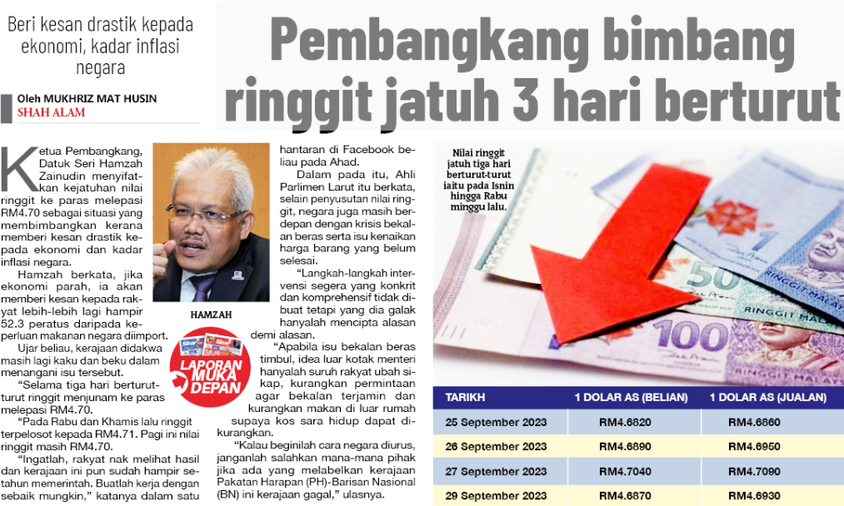
SINAR HARIAN
2 OKTOBER 2023
SH|PEMBANGKANG BIMBANG RINGGIT JATUH 3 HARI BERTURUT|MS 2

Slide 7
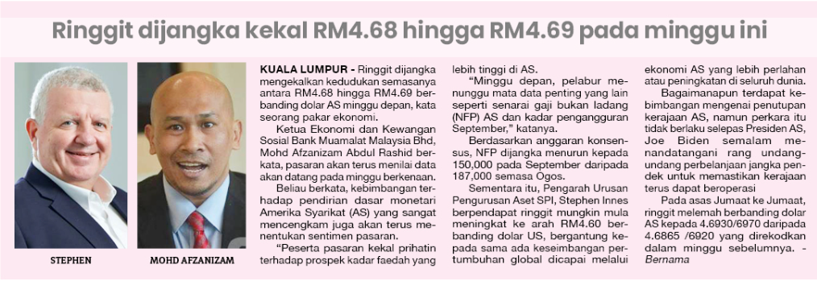
SINAR HARIAN
2 OKTOBER 2023
SH |RINGGIT DIJANGKA KEKAL RM4.68 HINGGA RM4.69 PADA MINGGU INI | MS 2

Slide 8
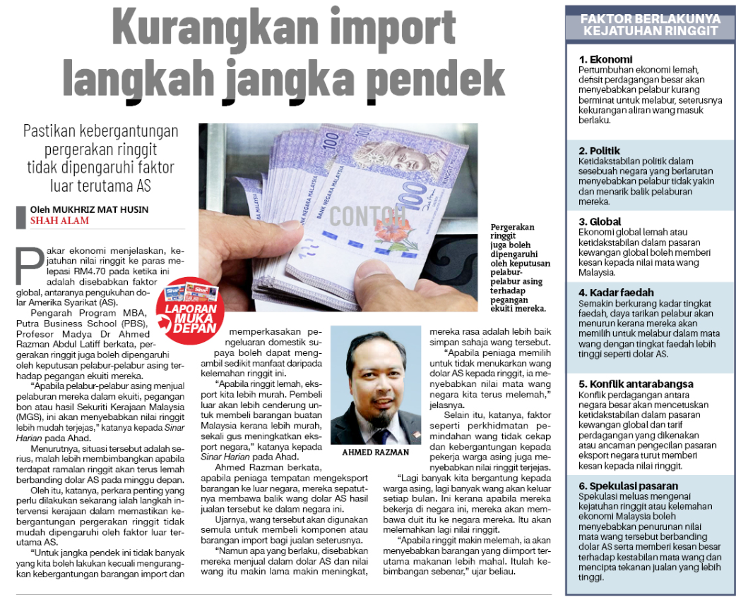
SINAR HARIAN
2 OKTOBER 2023
SH| KURANGKAN IMPORT LANGKAH JANGKA PENDEK|MS 3

Slide 9
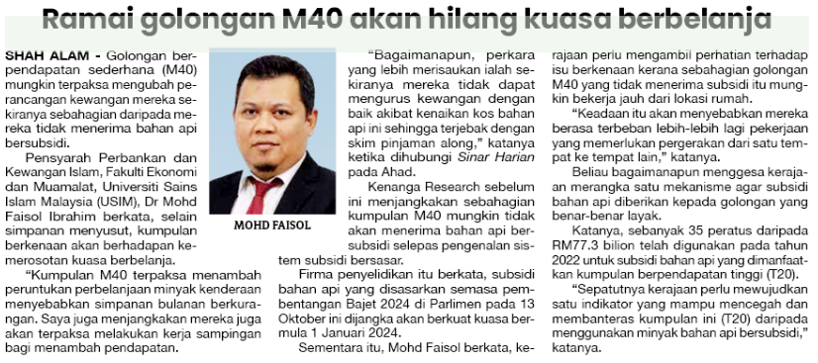
SINAR HARIAN
2 OKTOBER 2023
SH|RAMAI GOLONGAN M40 AKAN HILANG KUASA BERBELANJA|MS 3

Slide 10
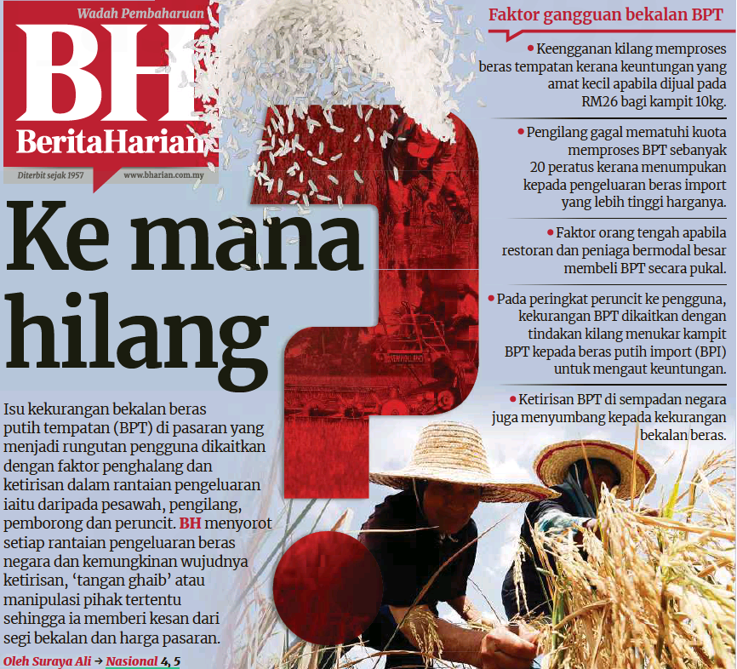
BERITA HARIAN
2 OKTOBER 2023
BH|KE MANA HILANG?| MS 1

Slide 11
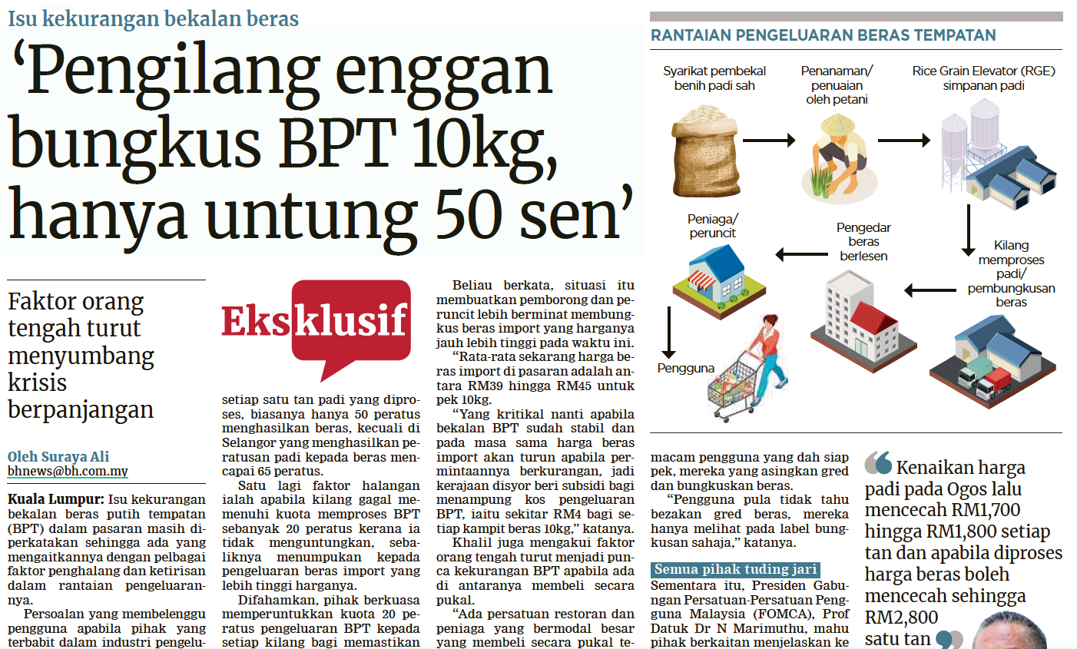
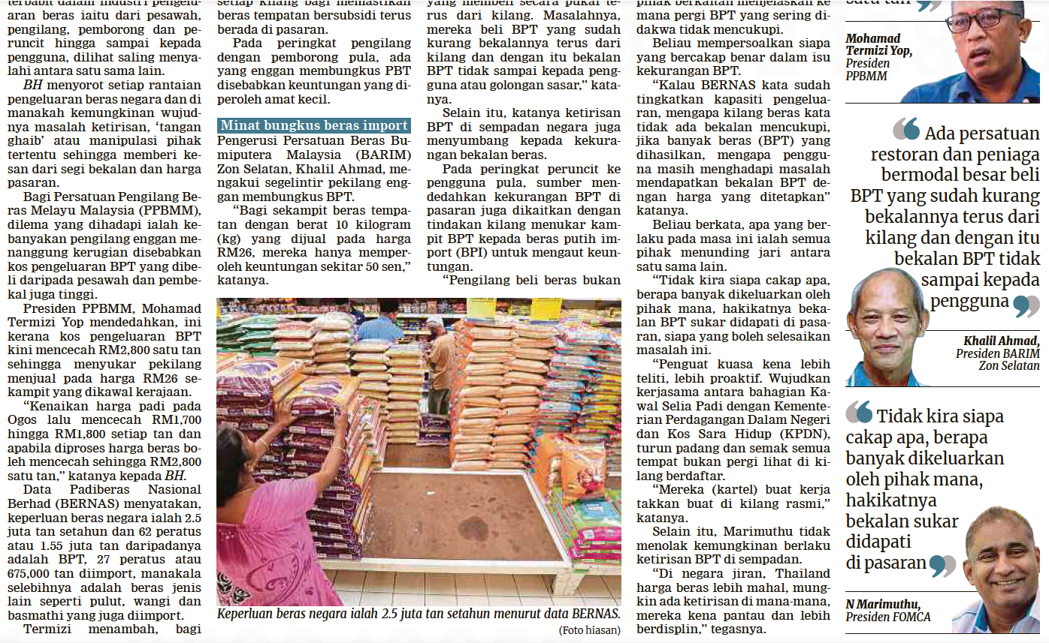
BERITA HARIAN
2 OKTOBER 2023
BH|’PENGILANG ENGGAN BUNGKUS BPT 10KG, HANYA UNTUNG 50 sen| MS 4

Slide 12
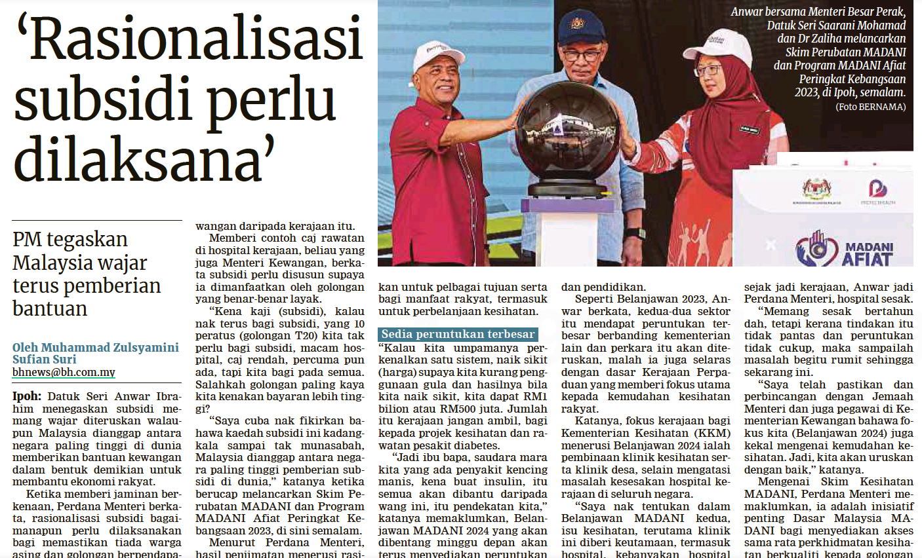
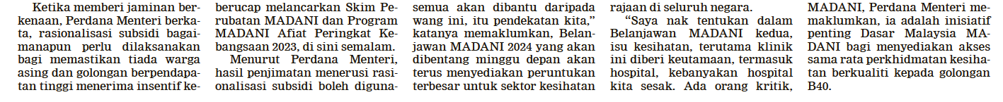
BERITA HARIAN
2 OKTOBER 2023
BH|’RASIONALISASI SUBSIDI PERLU DILAKSANA’| MS 2

Slide 13
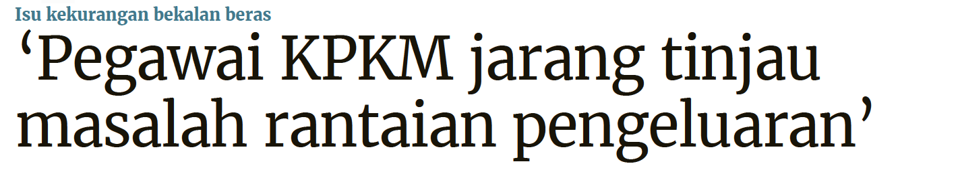
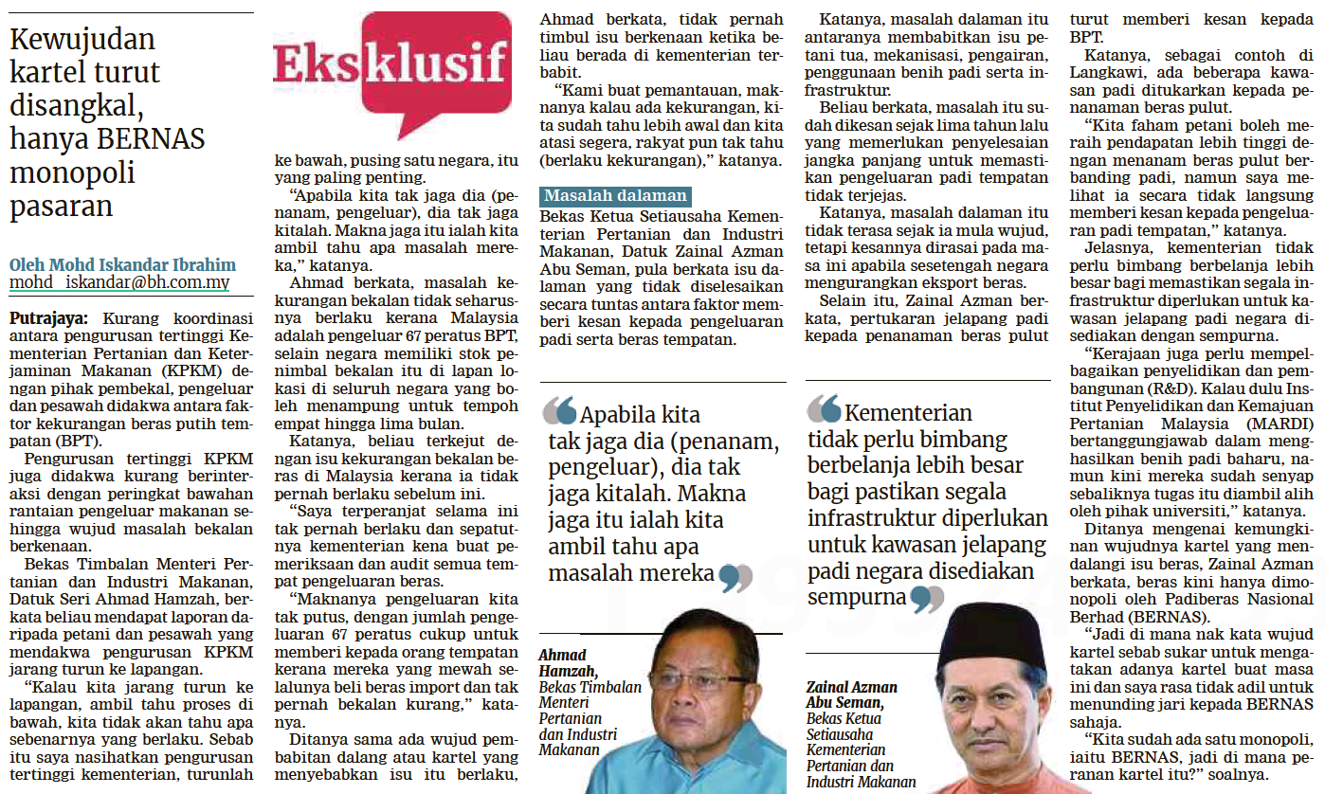
BERITA HARIAN
2 OKTOBER 2023
BH|’PEGAWAI KPKM JARANG TINJAU MASALAH RANTAIAN PENGELUARAN’|MS ‘5

Slide 14
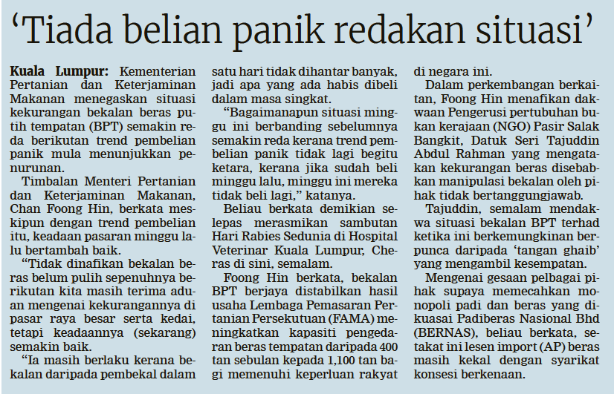
BERITA HARIAN
2 OKTOBER 2023
BH| ‘TIADA BELIAN PANIK REDAKAN SITUASI’|MS 5

Slide 15
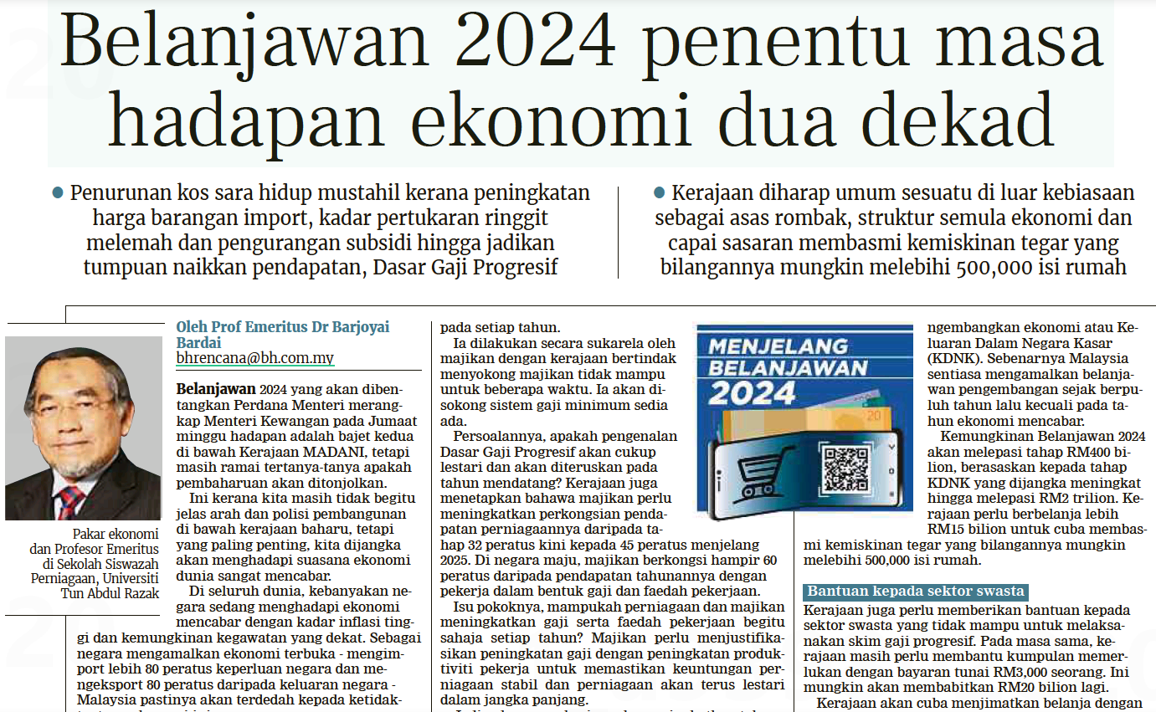
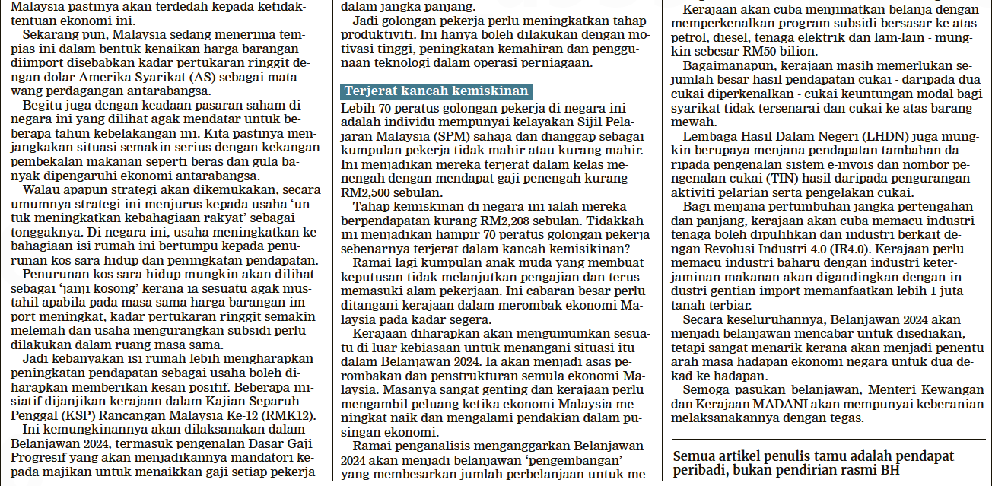
BERITA HARIAN
2 OKTOBER 2023
BH| BELANJAWAN 2024 PENENTU MASA HADAPAN EKONOMI DUA DEKAD|MS 10

Slide 16
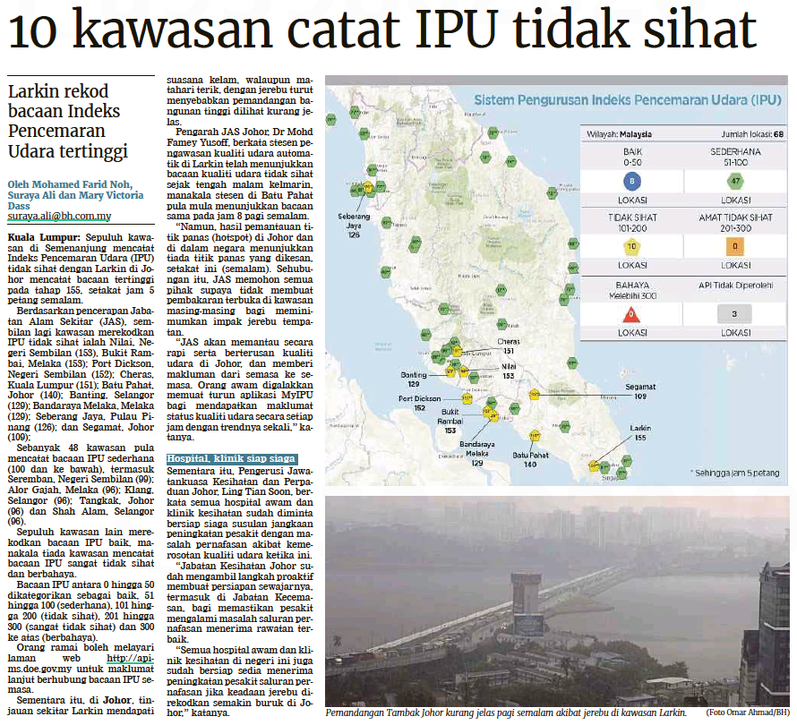
BERITA HARIAN
2 OKTOBER 2023
BH|10 KAWASAN CATAT IPU TIDAK SIHAT| MS 13

Slide 17
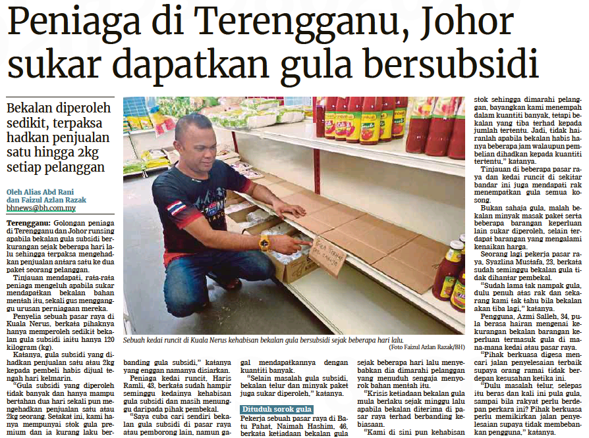
BERITA HARIAN
2 OKTOBER 2023
BH|PENIAGA DI TERENGGANU, JOHOR SUKAR DAPATKAN GULA BERSUBSIDI| MS 14

Slide 18
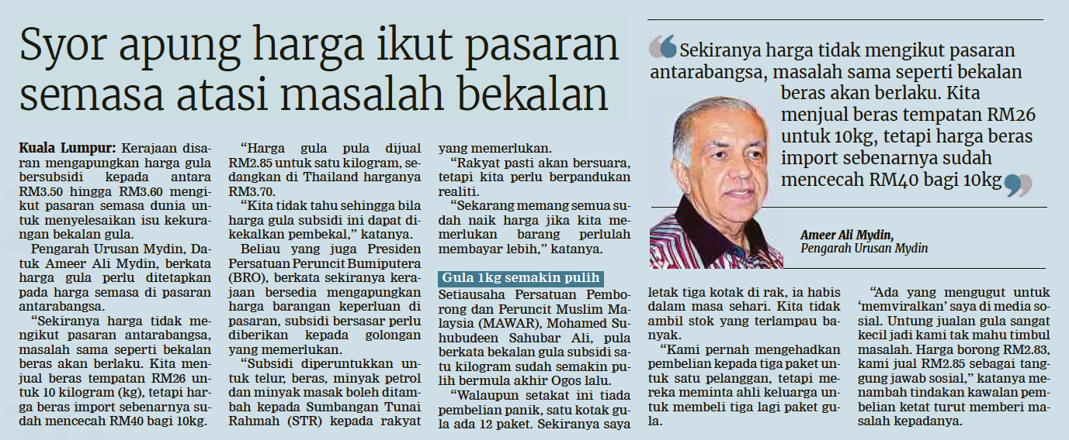
BERITA HARIAN
2 OKTOBER 2023
BH|SYOR APUNG HARGA IKUT PASARAN SEMASA ATASI MASALAH BEKALAN| MS 14

Slide 19
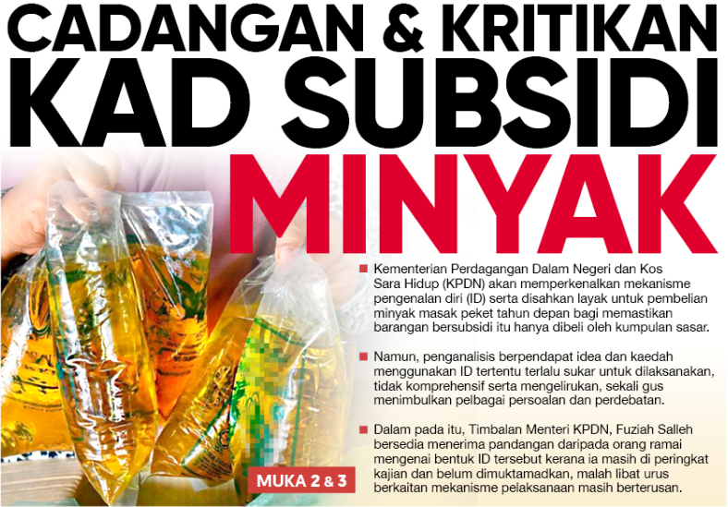
SINAR HARIAN
3 OKTOBER 2023
SH |CADANGAN & KRITIKAN KAD SUBSIDI MINYAK|MS 1

Slide 20
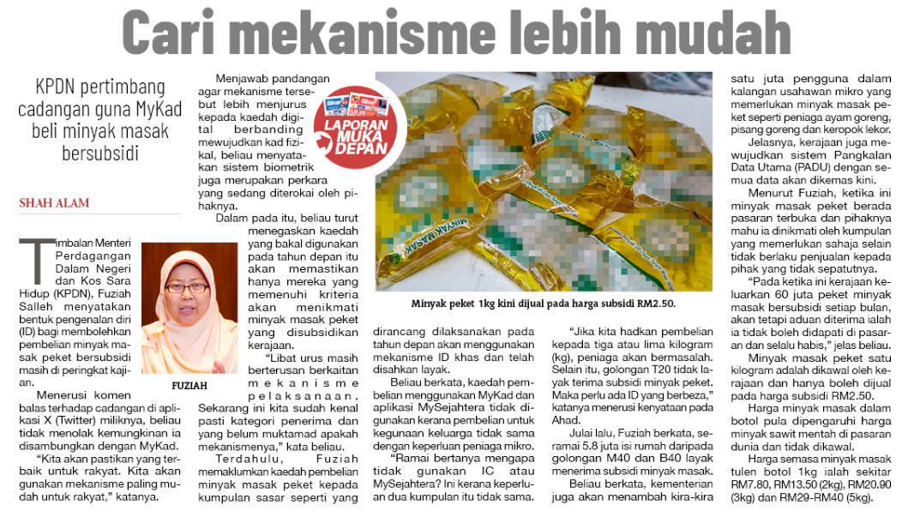
SINAR HARIAN
3 OKTOBER 2023
SH|CARI MEKANISME LEBIH MUDAH|MS 2

Slide 21
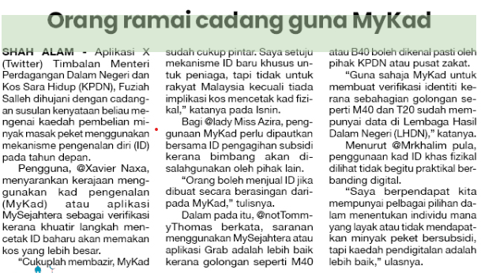
SINAR HARIAN
3 OKTOBER 2023
SH|ORANG RAMAI CADANG GUNA MyKad| MS 2

Slide 22
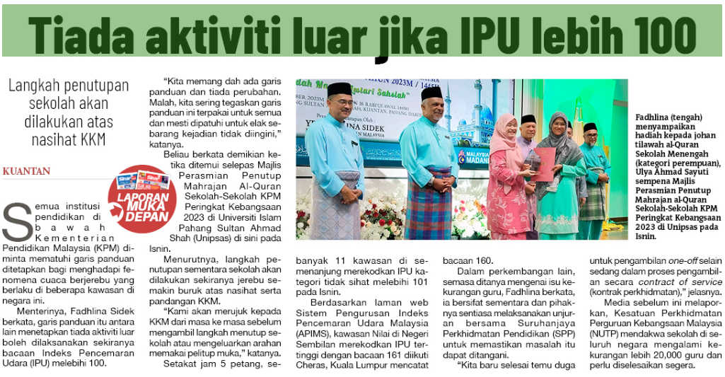
SINAR HARIAN
3 OKTOBER 2023
SH |TIADA AKTIVITI LUAR JIKA IPU LEBIH 100| MS 4

Slide 23
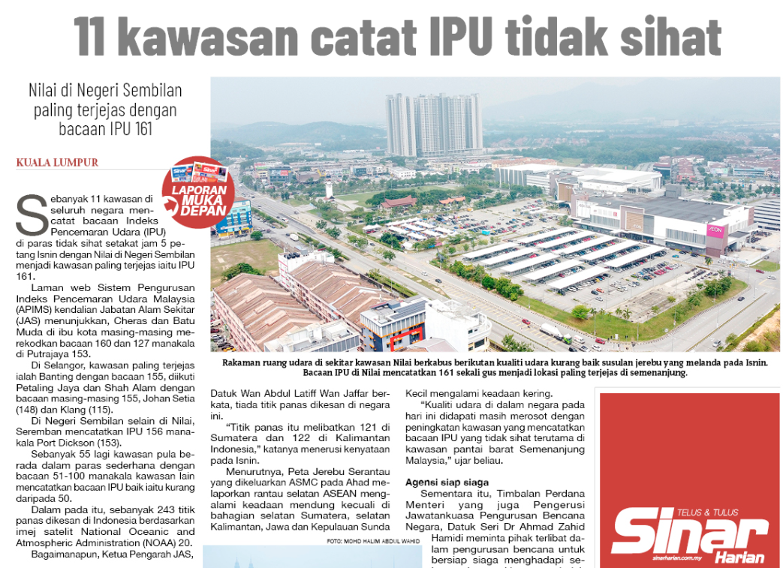
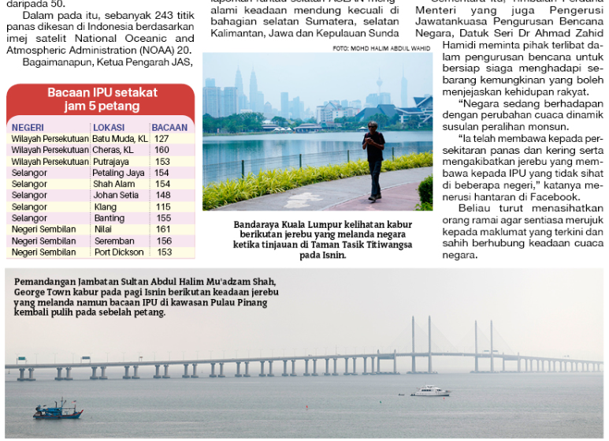
SINAR HARIAN
3 OKTOBER 2023
SH |11 KAWASAN CATAT IPU TIDAK SIHAT| MS 5

Slide 24
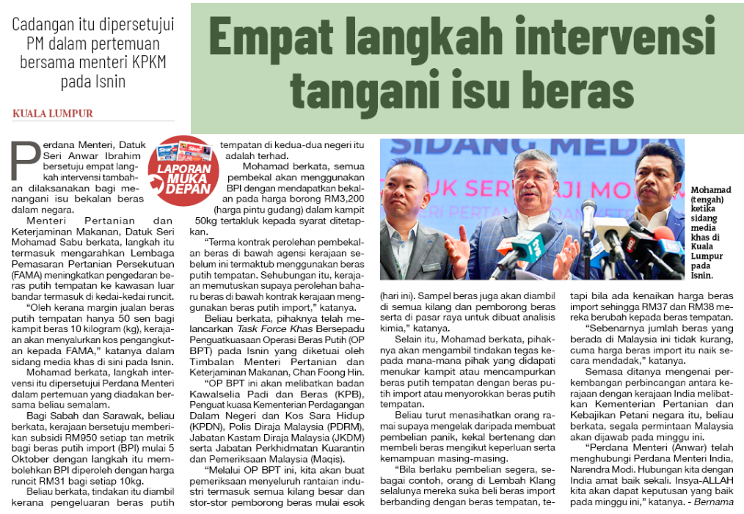
SINAR HARIAN
3 OKTOBER 2023
SH |EMPAT LANGKAH INTERVERSI TANGANI ISU BERAS| MS 6

Slide 25
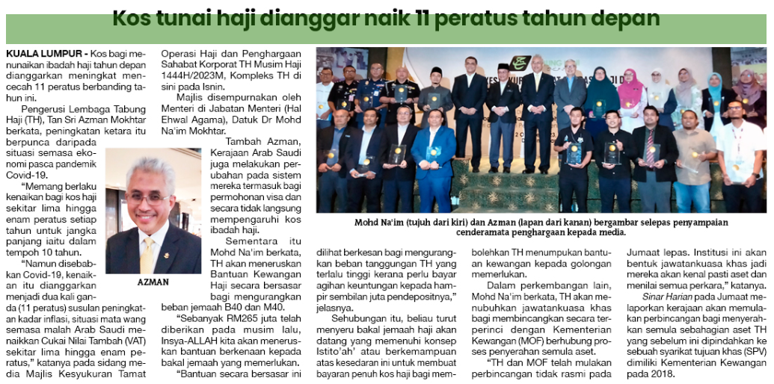
SINAR HARIAN
3 OKTOBER 2023
SH |KOS TUNAI HAJI DIANGGAR NAIK 11 PERATUS TAHUN DEPAN| MS 6

Slide 26
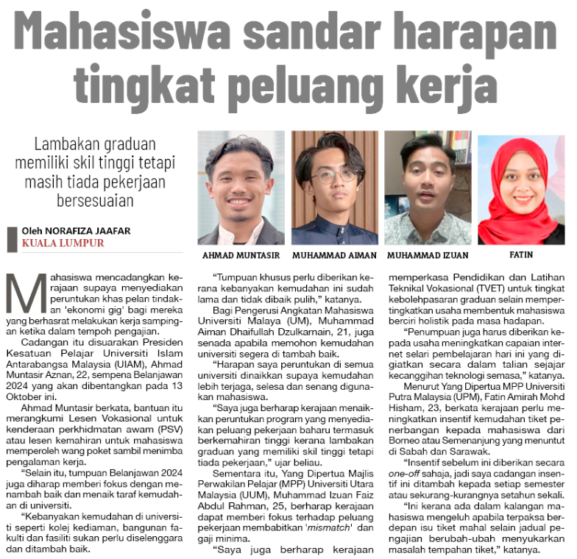
SINAR HARIAN
3 OKTOBER 2023
SH |MAHASISWA SANDAR HARAPAN TINGKAT PELUANG KERJA| MS 14

Slide 27
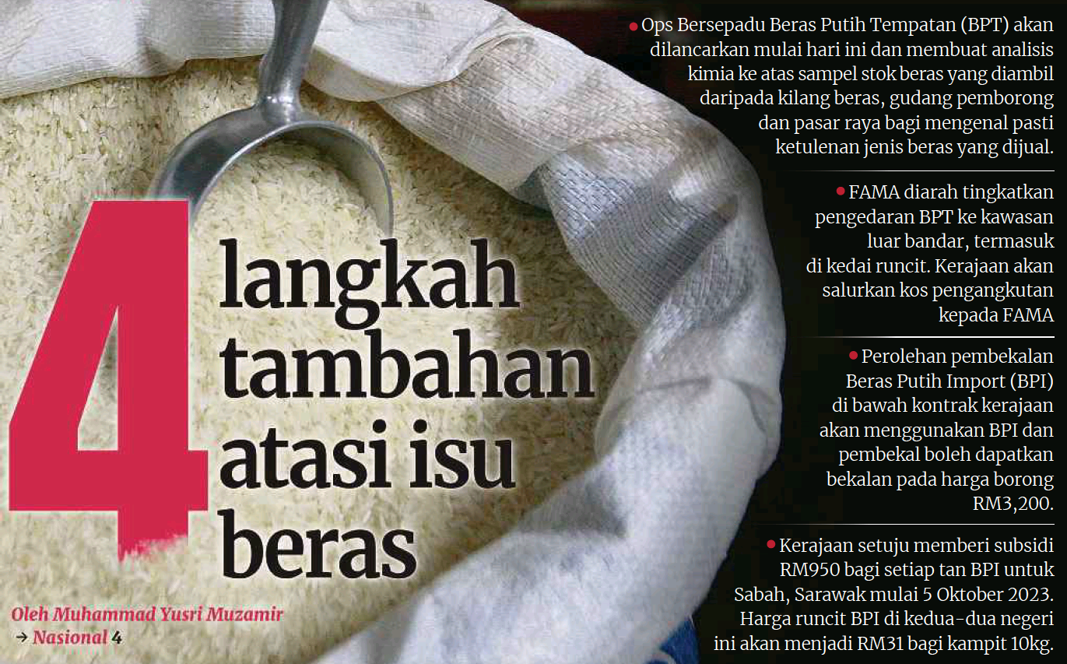
BERITA HARIAN
3 OKTOBER 2023
BH |4 LANGKAH TAMBAHAN ATASI ISU BERAS| MS 1

Slide 28
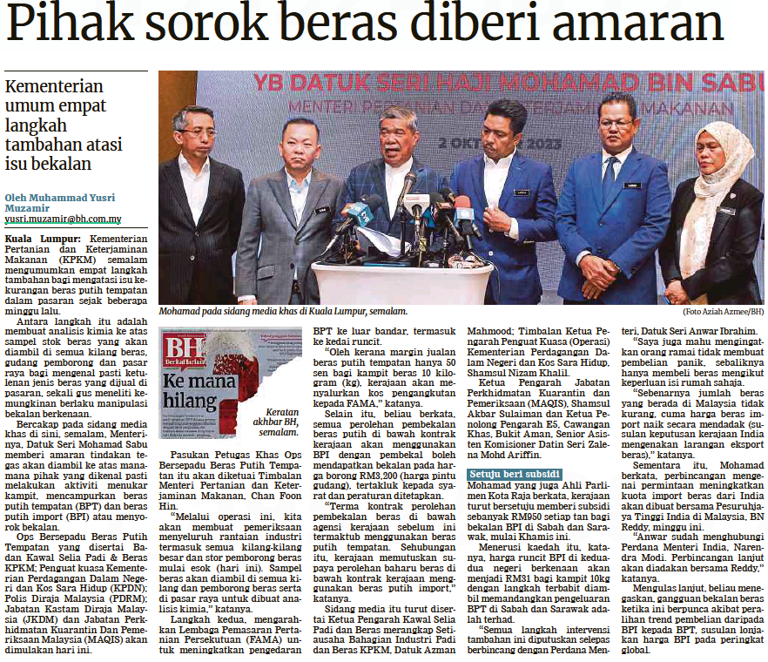
BERITA HARIAN
3 OKTOBER 2023
BH |PIHAK SOROK BERAS DIBERI AMARAN| MS 4

Slide 29
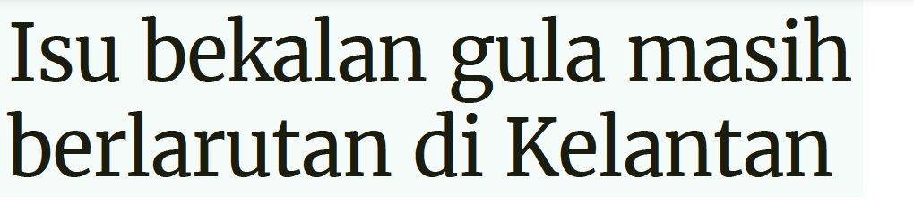
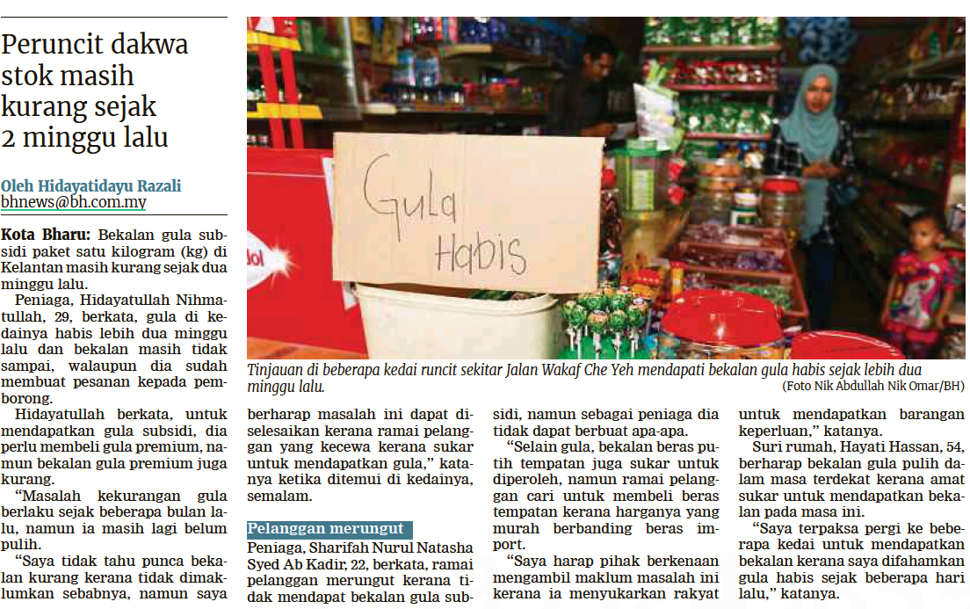
BERITA HARIAN
3 OKTOBER 2023
BH |ISU BEKALAN GULA MASIH BERLARUTAN DI KELANTAN| MS 14

Slide 30
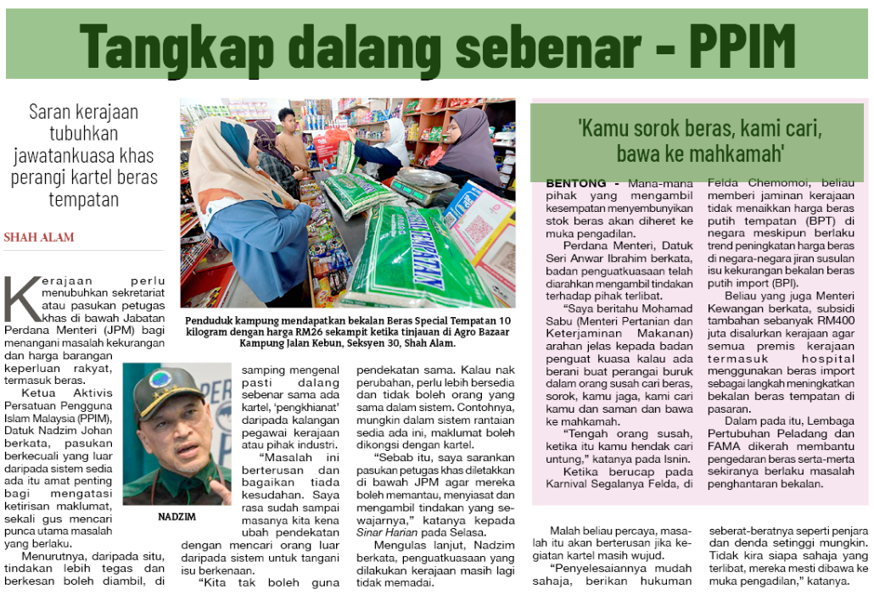
SINAR HARIAN
4 oktober 2023
SH |TANGKAP DALANG SEBENAR - PPIM| MS 6

Slide 31
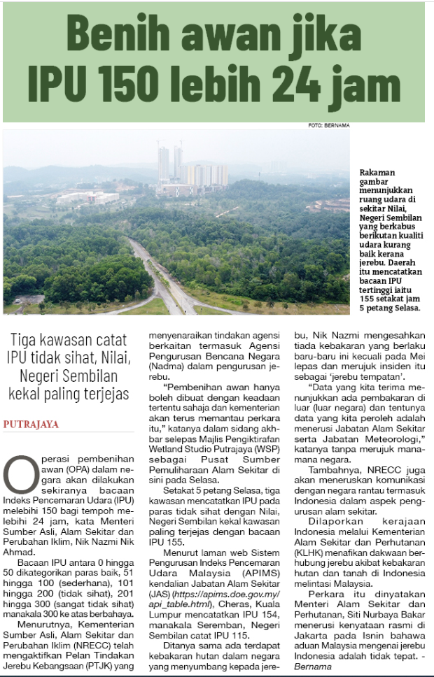
SINAR HARIAN
4 OKTOBER 2023
SH |BENIH AWAN JIKA IPU 150 LEBIH 24 JAM| MS 12

Slide 32
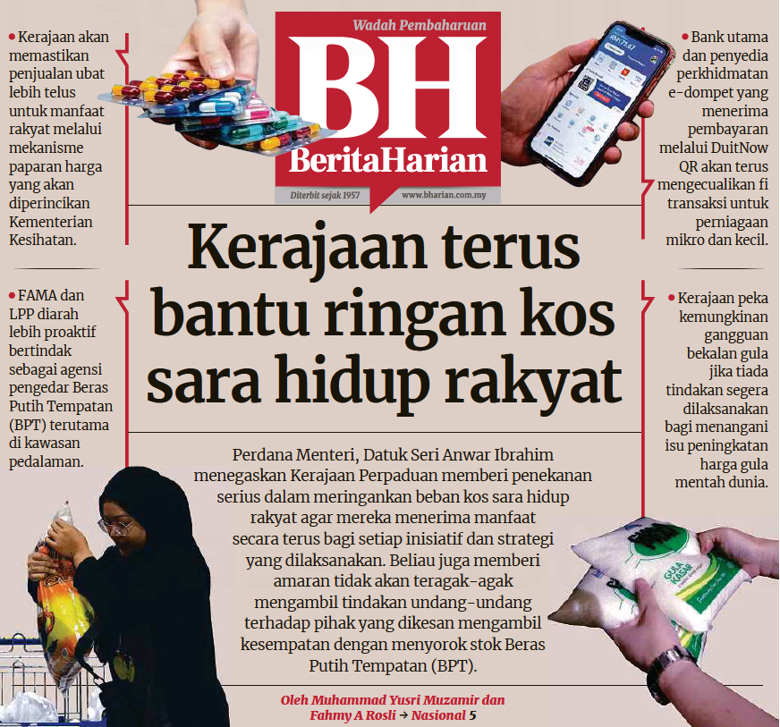
BERITA HARIAN
4 OKTOBER 2023
BH |KERAJAAN TERUS BANTU RINGANKAN KOS SARA HIDUP RAKYAT| MS 1

Slide 33
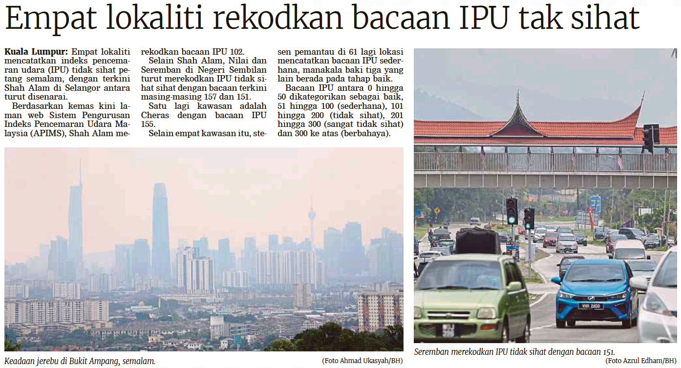
BERITA HARIAN
4 OKTOBER 2023
BH |EMPAT LOKALITI REKODKAN BACAAN IPU TAK SIHAT| MS 3

Slide 34
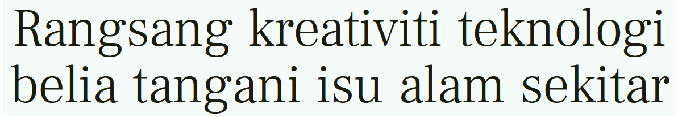
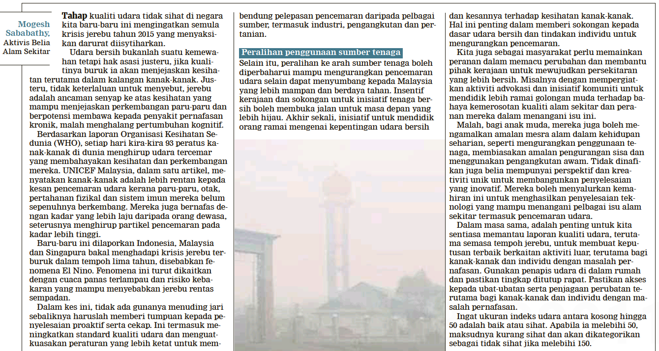
BERITA HARIAN
4 OKTOBER 2023
BH |RANGSANG KREATIVITI TEKNOLOGI BELIA TANGANI ISU ALAM SEKITAR| MS 13

Slide 35
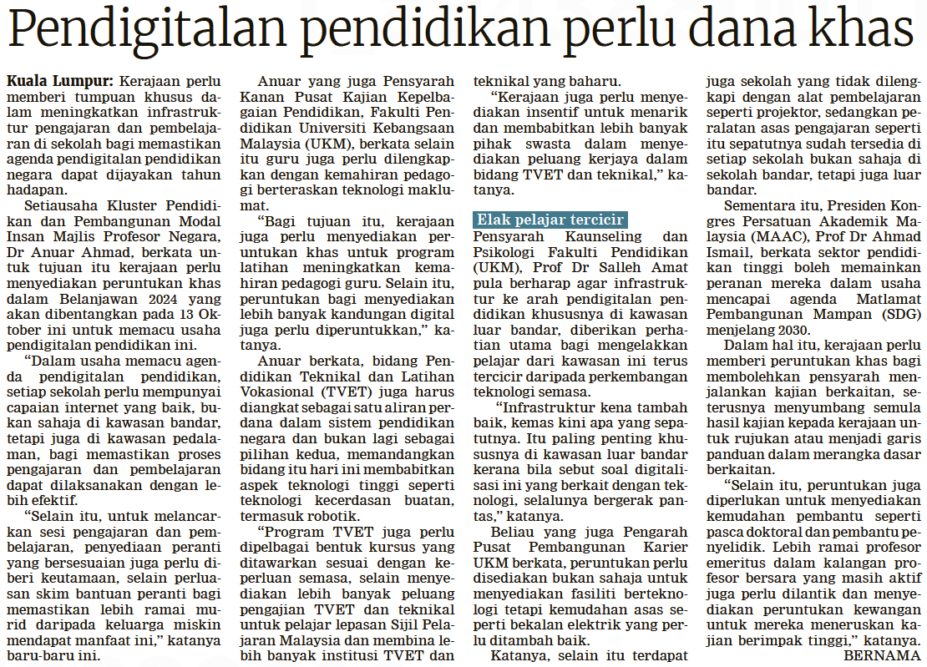
BERITA HARIAN
4 OKTOBER 2023
BH |PENDIGITALAN PENDIDIKAN PERLU DANA KHAS| MS 16

Slide 36
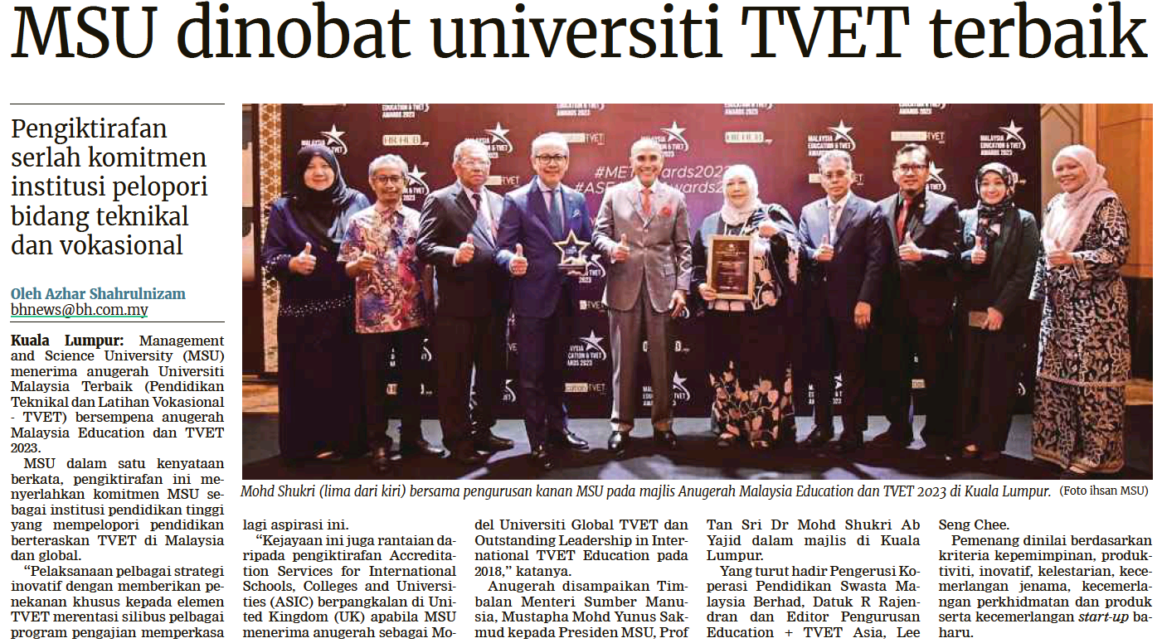
BERITA HARIAN
4 OKTOBER 2023
BH |MSU DINOBAT UNIVERSITI TVET TERBAIK| MS 19

Slide 37

NEW STRAITS TIMES
4 OKTOBER 2023
NST |SPOTCHECKS ON RICE LABEL SWITCHING| MS 3

Slide 38
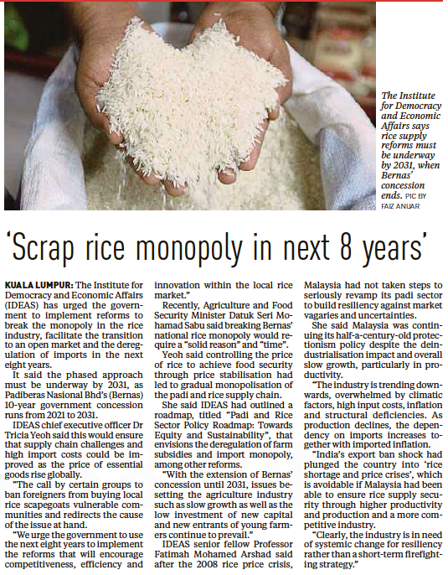
NEW STRAITS TIMES
4 OKTOBER 2023
NST |’SCRAPT RICE MONOPOLY IN NEXT 8 YEARS’| MS 3

Slide 39
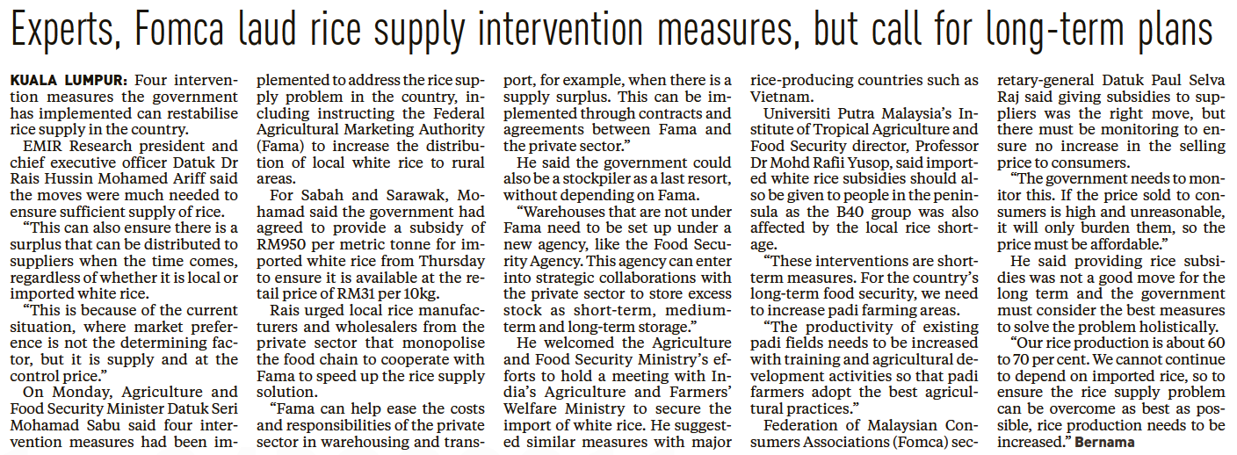
NEW STRAITS TIMES
4 OKTOBER 2023
NST |EXPERTS, FOMCA LAUD RICE SUPPLY INTERVENTION MEASURES, BUT CALL-LONG TERM PLANS| MS 18

Slide 40
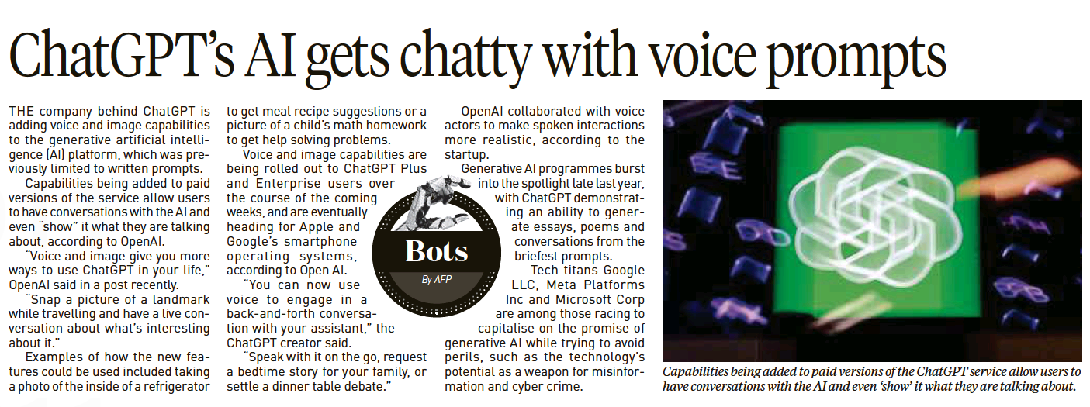
NEW STRAITS TIMES
4 OKTOBER 2023
NST |ChatGPT’s AI GETS CHATTY WITCH VOICE PROMPTS| MS 10

Slide 41
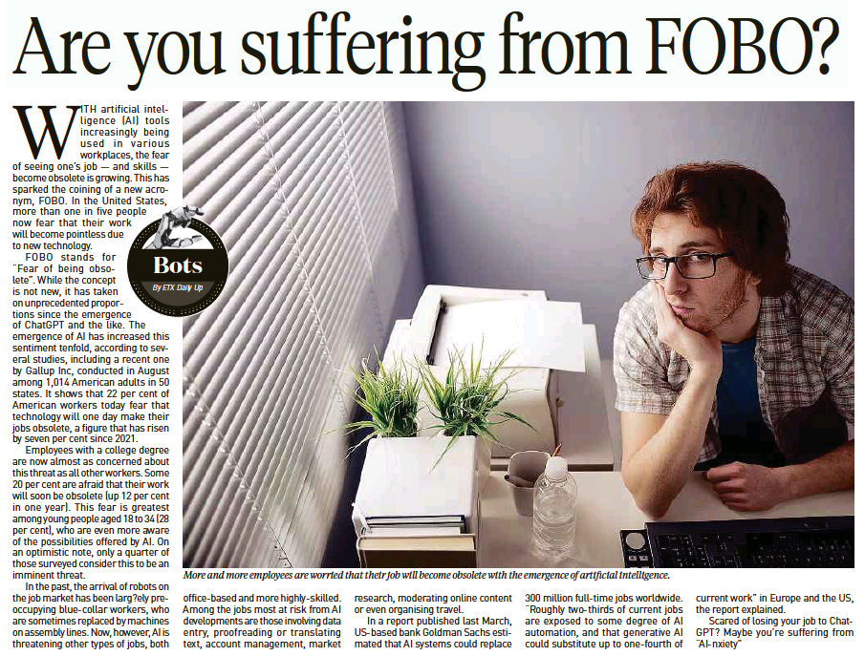
NEW STRAITS TIMES
4 OKTOBER 2023
NST |ARE YOU SUFFERING FROM FOBO?| MS 11

Slide 42
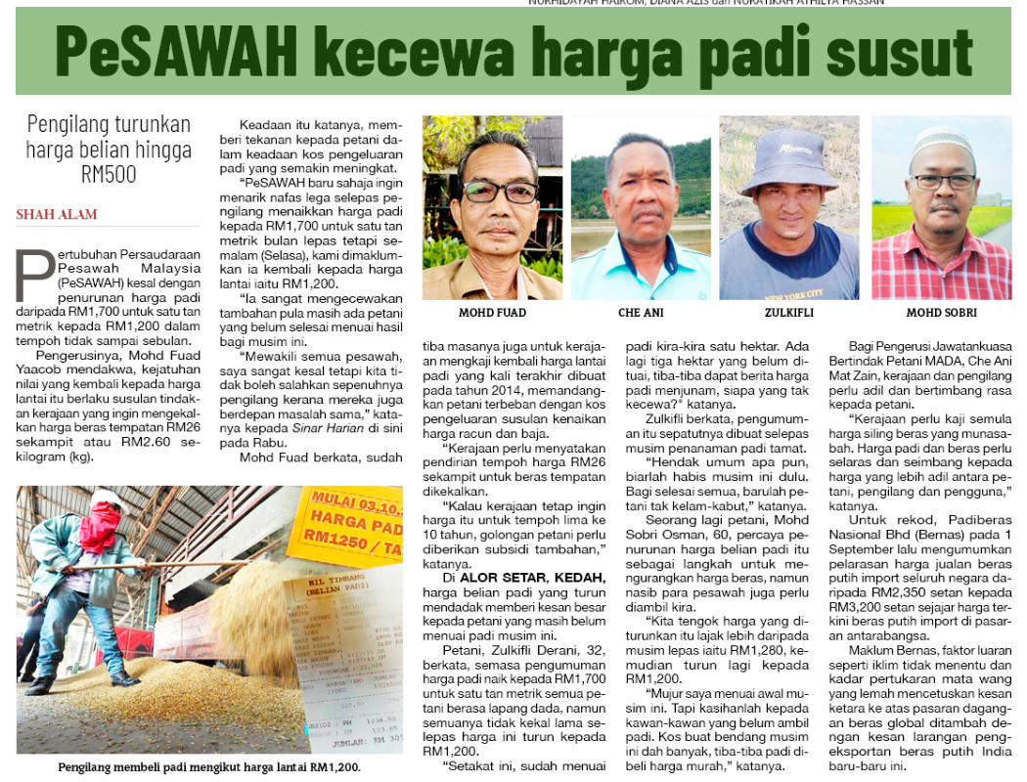
SINAR HARIAN
5 OKTOBER 2023
SH |PESAWAH KECEWA HARGA PADI SUSUT| MS 6

Slide 43
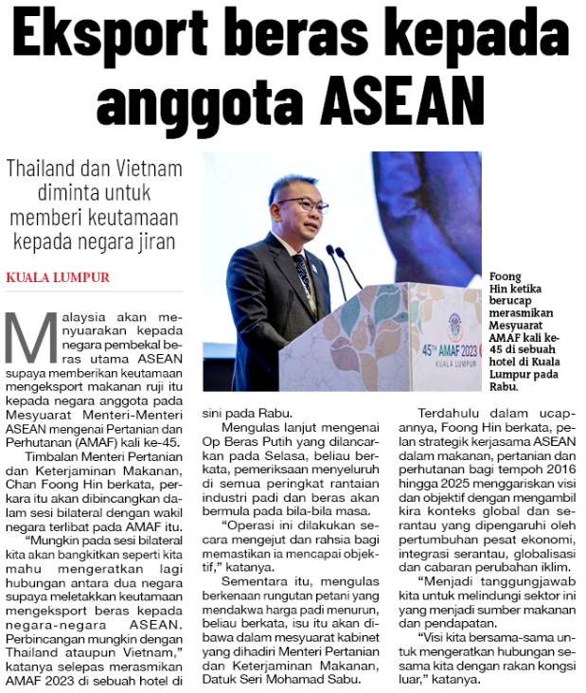
SINAR HARIAN
5 OKTOBER 2023
SH |EKSPORT BERAS KEPADA ANGGOTA ASEAN| MS 8

Slide 44
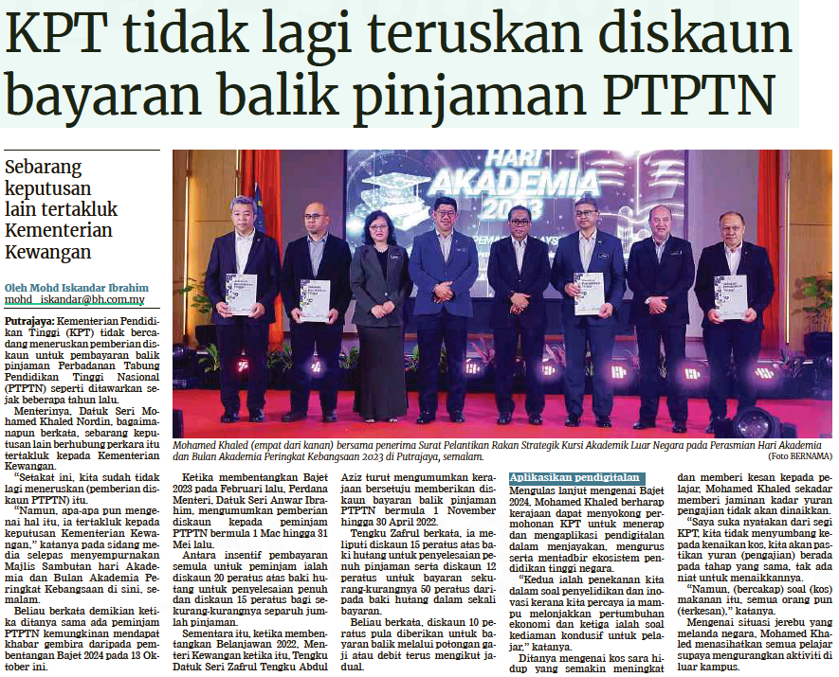
BERITA HARIAN
5 OKTOBER 2023
BH |KPT TIDAK LAGI TERUSKAN DISKAUN BAYARAN BALIK PINJAMAN PTPTN| MS 3

Slide 45
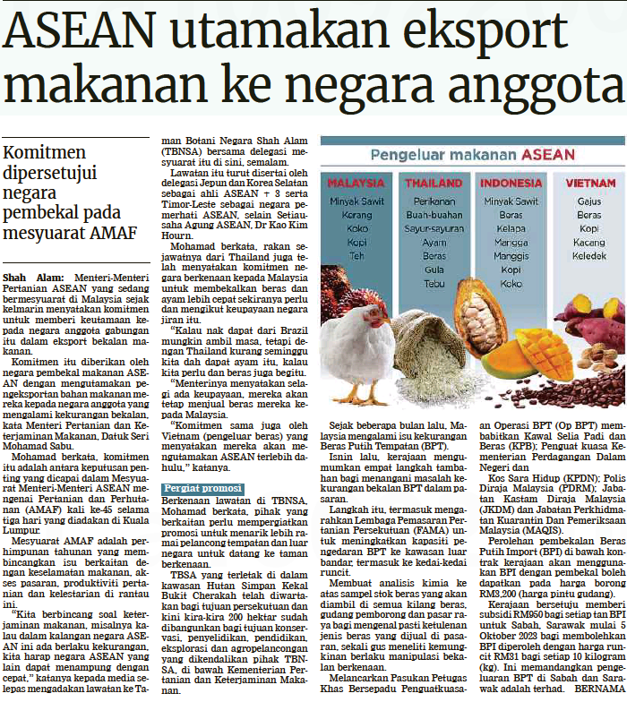
BERITA HARIAN
6 OKTOBER 2023
BH |ASEAN UTAMAKAN EKSPORT MAKANAN KE NEGARA ANGGOTA| MS 4

Slide 46
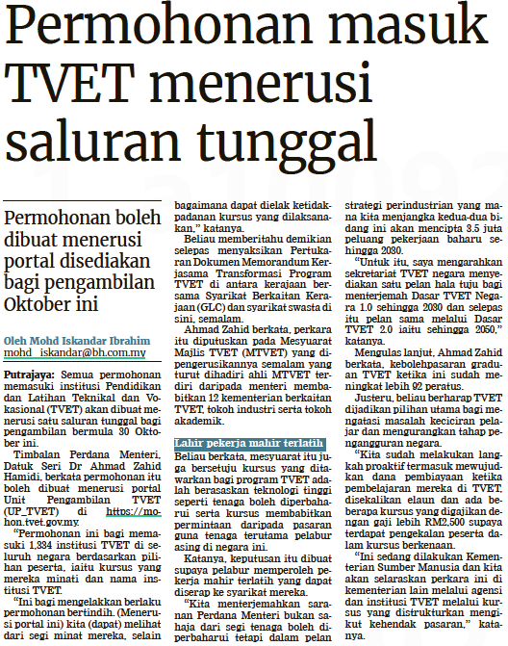
BERITA HARIAN
6 OKTOBER 2023
BH |PERMOHONAN MASUK TVET MENERUSI SALURAN TUNGGAL| MS 5

Slide 47
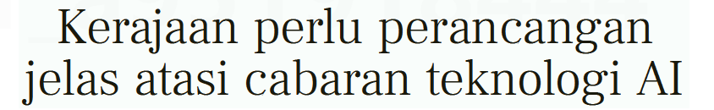
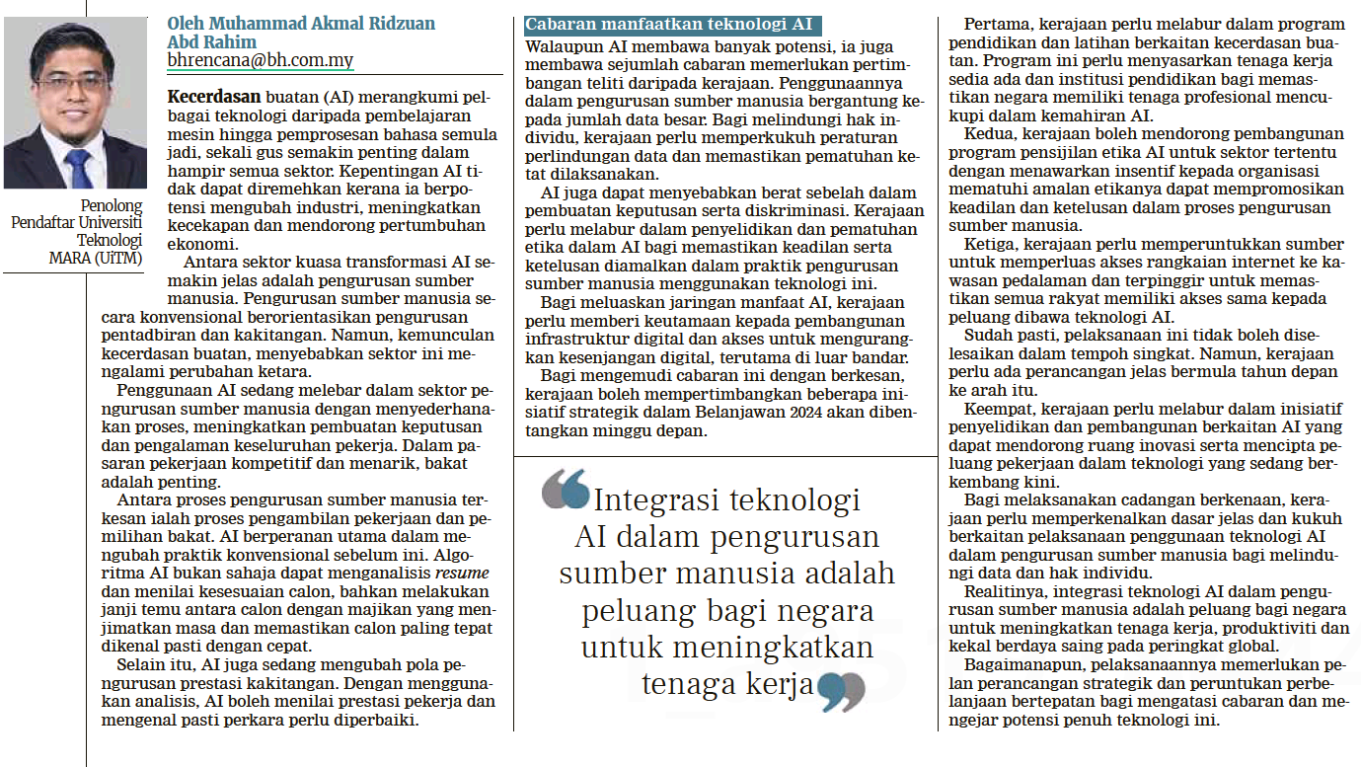
BERITA HARIAN
6 OKTOBER 2023
BH |KERAJAAN PERLU PERANCANGAN JELAS ATASI CABARAN TEKNOLOGI AI| MS 11

Slide 48
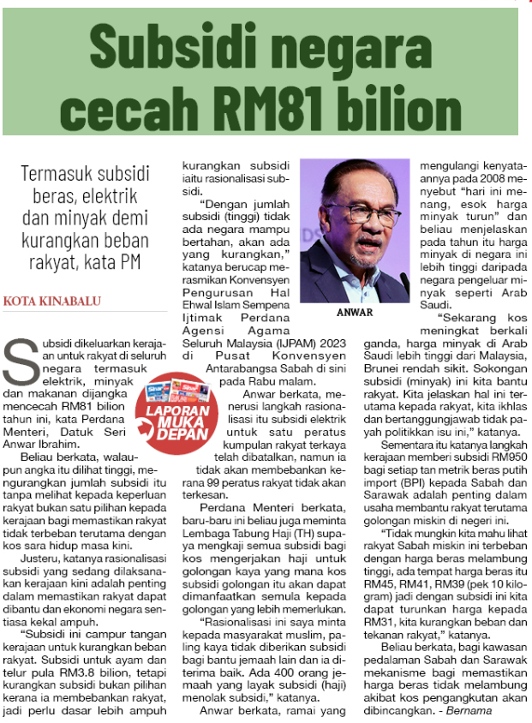
SINAR HARIAN
6 OKTOBER 2023
SH |SUBSIDI NEGARA CECAH RM81 BILION| MS 3

Slide 49

BERITA HARIAN
9 OKTOBER 2023
BH |PENDIDIKAN DALAM TALIAN HAKIS ADAB, DISIPLIN PENUNTUT| MS 11

Slide 50

BERITA HARIAN
9 OKTOBER 2023
BH |IPT TAWAR JURUSAN IKUT SENARAI PERMOHONAN| MS 22

Slide 51










BERITA HARIAN
9 OKTOBER 2023
BH | IPT TAWAR JURUSAN IKUT SENARAI PERMOHONAN | MS 22

Slide 52

BERITA HARIAN
10 OKTOBER 2023
BH |CONTOHI SIKAP POSITIF RAKYAT JEPUN BINA NEGARA| MS 13

Slide 53

BERITA HARIAN
11 OKTOBER 2023
BH |SEBARKAN ILMU BERMANFAAT DEMI KESEJAHTERAAN MASYARAKAT| MS 13

Slide 54

BERITA HARIAN
11 OKTOBER 2023
BH |PELBAGAIKAN INOVASI TINGKAT EKONOMI PENOREH GETAH| MS 13

Slide 55

BERITA HARIAN
13 OKTOBER 2023
BH |KPM PERKASA, MARTABATKAN BAHASA MELAYU| MS 9

Slide 56

BERITA HARIAN
13 OKTOBER 2023
BH |PERKASA STEM LAHIR TENAGA MAHIR BERDEPAN REVOLUSI INDUSTRI 5.0| MS 11

Slide 57

BERITA HARIAN
16 OKTOBER 2023
BH |’PEMERIKSAAN BERKALA,PERATURAN LEBIH KERAS ELAK SOROK BERAS’| MS 4

Slide 58

BERITA HARIAN
16 OKTOBER 2023
BH |NAIK TARAF CAPAIAN WiFi PERLUAS AKSES PENUNTUT,PENGAJAR UNIVERSITI| MS 11

Slide 59

BERITA HARIAN
16 OKTOBER 2023
BH |PERSAINGAN MASUK UNIVERSITI AWAM MAKIN SENGIT| MS 19

Slide 60

BERITA HARIAN
16 OKTOBER 2023
BH | PERSAINGAN MASUK UNIVERSITI AWAM MAKIN SENGIT ..SAMBUNGAN..| MS 19

Slide 61

SINAR HARIAN
16 OKTOBER 2023
SH |PERUNTUKAN RM100JUTA PERHEBAT PENDIDIKAN STEM BANTU TINGKAT PENGLIBATAN PELAJAR| MS 6

Slide 62

NEW STRAITS TIMES
16 OKTOBER 2023
NST |GOOGLE BRINGS AI TO ASSISTANT| MS 10

Slide 63


BERITA HARIAN
17 OKTOBER 2023
BH |REFORMASI POLITEKNIK BANTU LEPASKAN TVET DAPAT GAJI PREMIUM| MS 6

Slide 64

BERITA HARIAN
17 OKTOBER 2023
BH |INFRASTRUKTUR SEKOLAH BERKUALITI BANTU TINGKAT PENCAPAIAN PELAJAR| MS 10

Slide 65

BERITA HARIAN
17 OKTOBER 2023
BH |INFRASTRUKTUR SEKOLAH BERKUALITI BANTU TINGKAT PENCAPAIAN PELAJAR..SAMBUNGAN..| MS 10

Slide 66

SINAR HARIAN
17 OKTOBER 2023
SH |BULI SIBER JENAYAH TERSELUBUNG| MS 19

Slide 67

SINAR HARIAN
17 OKTOBER 2023
SH |BULI SIBER JENAYAH TERSELUBUNG..SAMBUNGAN..| MS 19

Slide 68

NEW STRAITS TIMES
17 OKTOBER 2023
NST |AI COULD SOON USE MORE POWER THAN A COUNTRY |MS 9

Slide 69


BERITA HARIAN
18 OKTOBER 2023
BH |SPAN SARAN AIR TEBUS GUNA ALTERNATIF INDUSTRI |MS 4

Slide 70

BERITA HARIAN
18 OKTOBER 2023
BH |TINGKAT KESEDARAN AWAM ISU ANCAMAN SIBER|MS 11

Slide 71

SINAR HARIAN
18 OKTOBER 2023
SH |MAHALNYA MAHIR| MS 17

Slide 72

NEW STRAITS TIMES
18 OKTOBER 2023
NST |THE FUTURE OF CANCER CARE AND TREATMENT|MS 12

Slide 73

BERITA HARIAN
19 OKTOBER 2023
BH |IBU BAPA PERLU CAKNA KUALITI PERKHIDMATAN DISEDIAKAN TASKA|MS 11

Slide 74

BERITA HARIAN
19 OKTOBER 2023
BH |PERKEMAS PERPUSTAKAAN DENGAN TEKNOLOGI TERKINI|MS 13

Slide 75

BERITA HARIAN
20 OKTOBER 2023
BH |AJAR ANAK CINTAI BUDAYA TEMPATAN DEMI KUKUHKAN JATI DIRI BANGSA|MS 13

Slide 76

SINAR HARIAN
20 OKTOBER 2023
SH |ENROLMEN MURID ALIRAN STEM MENINGKAT| MS 13

Slide 77

NEW STRAITS TIMES
20 OKTOBER 2023
NST |LIGHT EXPOSURE LINKED TO MENTAL HEALTH|MS 11

Slide 78

BERITA HARIAN
23 OKTOBER 2023
BH |LATIHAN TVET SECARA AR, VR TARIK MINAT GENERASI Z|MS 11

Slide 79

BERITA HARIAN
23 OKTOBER 2023
BH |KOS MAHAL BUKAN ALASAN JAUHI IPT|MS 23

Slide 80


BERITA HARIAN
24 OKTOBER 2023
BH |POTONG GAJI BAYAR PINJAMAN PTPTN CADANGAN PRAKTIKAL|MS 2

Slide 81

BERITA HARIAN
23 OKTOBER 2023
BH |PERKASAKAN EKONOMI NEGARA, RAKYAT SEBELUM LAKSANA GST|MS 11

Slide 82



BERITA HARIAN
26 OKTOBER 2023
BH |BERJIWA BESAR GUNA, MARTABAT BAHASA KEBANGSAAN|MS 2

Slide 83


BERITA HARIAN
26 OKTOBER 2023
BH |PM ARAH SURAT RASMI DALAM BAHASA MELAYU|MS 2

Slide 84

BERITA HARIAN
27 OKTOBER 2023
BH |KETEGASAN PM MARTABATKAN IDENTITI BAHASA KEBANGSAAN|MS 6

Slide 85



NEW STRAITS TIMES
27 OKTOBER 2023
NST |TVET TRAINING IN S.KOREA, TURKIYE MULLED|MS 4

Slide 86

BERITA HARIAN
30 OKTOBER 2023
BH |UTEM LANCAR BUKU TEKNIKAL DALAM BAHASA MELAYU|MS 21

Slide 87

BERITA HARIAN
30 OKTOBER 2023
BH |POLITEKNIK, KOLEJ KOMUNITI KONGSI INOVASI MENERUSI FAMB|MS 21

Slide 88

SINAR HARIAN
30 OKTOBER 2023
SH |AGONG INGATKAN UNIVERSITI PROMOSI PERPADUAN DALAM PENDIDIKAN|MS 5

